Slide 1
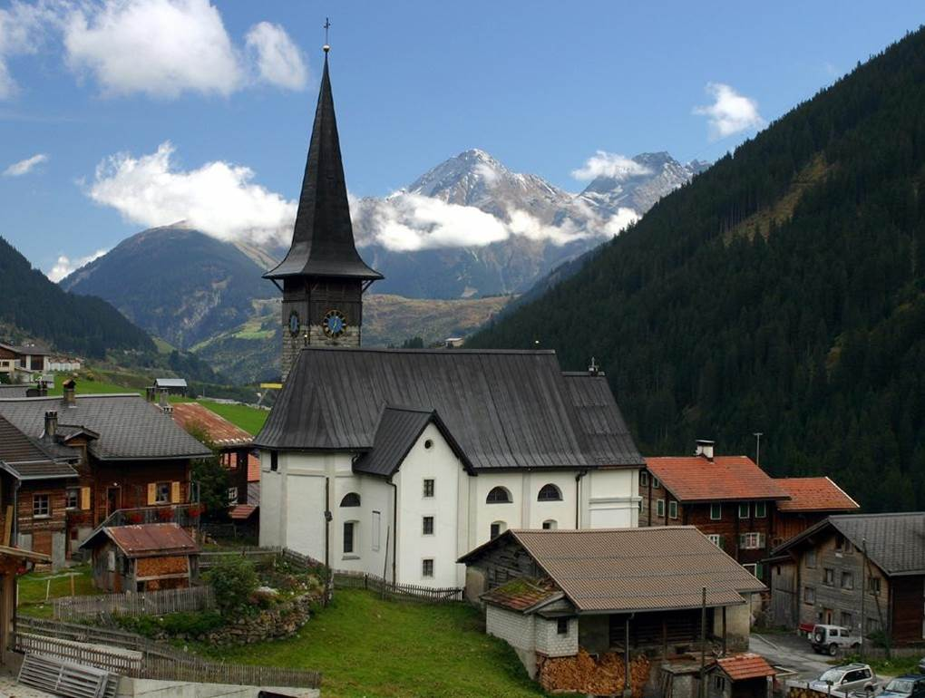
SINO
PEREGRINO
PROGRESSÃO
AUTOMÁTICA

Slide 2
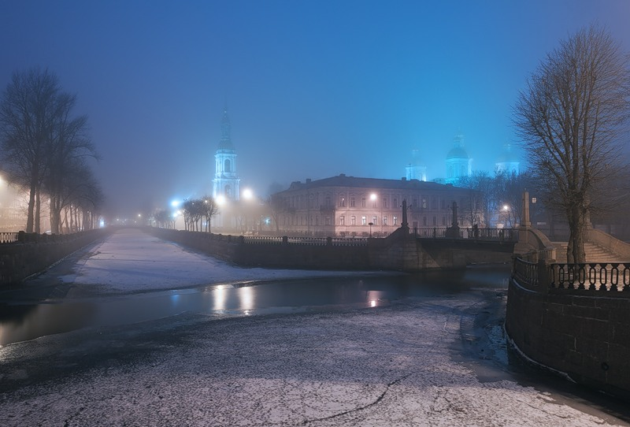
Escuto no fundo do vale um som que ecoa sobre o pico de uma montanha verdejante. Sua relva fina e macia abriga meu corpo nas alturas, cansado pelas andanças, uma vez que percorreu na mente lugares antes nunca caminhados.

Slide 3
O volume do som vem em minha direção lentamente, coloco minha cabeça entre as mãos, aconchego as orelhas e procuro verificar a direção. Percebo, então, que chega com uma sonoridade mais estridente e consigo enxergar nos caminhos tortuosos em forma de trilhas, um caprino.

Slide 4
Observando o seu caminhar, vejo que em seu rastro seguem outros da espécie montanhesa, aqueles que parecem ficar grudados nas inclinações das montanhas. Conforme mais se aproximavam, o som tornava-se mais alto. Observei que o da frente era de um macho líder, pois carregava uma sineta envolta no pescoço.

Slide 5
Muito lá atrás, apareceu a figura do condutor daquele rebanho homogêneo. Era um garoto ainda, acompanhava-o um cão pastor que acomodava sempre próximas ao caprino líder, as suas fêmeas, todas em estado de lactação, sendo o produto fabricado por aquele menino e seus pais, elaborando um queijo de ótima qualidade, vendido no vilarejo.

Slide 6
Indaguei o porquê aquele reprodutor tinha um sino ao redor de seu pescoço. O menino falou que era para ele saber aonde o rebanho se encontrava, para não perder a proximidade, uma vez que havia outros para olhar. Refleti sobre aquela situação, tentando entender o significado do som de um sino...

Slide 7
Já ouvi em diversas situações: O repicar triste no dia da morte do Papa João Paulo II, o anúncio alegre do recreio da minha escola de infância, o da algazarra do último dia do ano na minha cidade.

Slide 8
A reflexão que faço agora é que eles sempre dobram ou dobraram nas mais variadas situações. O segredo dos tipos de sons está no manuseio, que sempre é entregue a uma pessoa mais experimentada.

Slide 9
O badalador da catedral de São Pedro, certamente conhece muitos “toques”; já o servente da escola de antigamente anunciava a entrada, o recreio e o término, sempre com o mesmo trinar, o da Igreja matriz local, extravasava suas emoções no último dia do ano, em toques alucinados, e por aí afora.

Slide 10
Analisando o som provocado por este objeto, imaginei que, ao ver as folhas mortas caindo dos galhos das arvores, deveriam provocar também um som, como o da catedral ou uma igreja, quando acolhe para as últimas homenagens, um ser humano, que partiu para lugares por nós desconhecidos.

Slide 11
Mas não, é o inicio do outono, partiram os gorjeios dos pássaros que criaram seus filhotes, as formigas já se recolheram aos seus ninhos, após abastecerem com folhas verdes, garantindo o inverno futuro.

Slide 12
O que restou de som para nós nesse inicio de nova estação? Quem sabe, algum sino possa trinar um som diferente com suaves badaladas, que possamos nos deitar na relva molhada da manhã e banhar nossos pensamentos com imagens de muito sol e alegria.

Slide 13
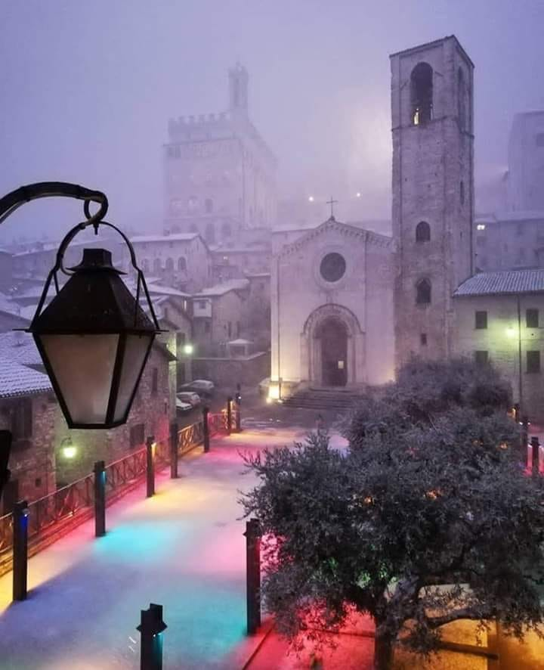

CRIAÇÃO E FORMATAÇÃO
TONINHO VENDRAMINI
Arte Final
Fotos / Internet
Músicas de Fundo
Acompanhamento
Greensleaves
Encerramento
All The Way
Canta: Brenda Lee
ACESSE MEUS ESPAÇOS CULTURAIS E TORNE-SE MEU SEGUIDOR
http://vendraminiletras.blogspot.com/
http://sergrasan.com/toninhovendraminislides/
PARTICIPAÇÕES:
    ASSOCIAÇÃO DOS POETAS E ESCRITORES DE JUNDIAÍ E REGIÃO
ACADEMIA NACIONAL DE LETRAS DO PORTAL DO POETA BRASILEIRO - ACADÊMICO 28

